Slide 1
Характеристика Дальневосточного экономического района
Составила: учитель географии
ГБОУ школа 621 Колпинского района г. Санкт-Петербурга
Кудрявцева Елена Юрьевна

Slide 2


Slide 3
Содержание
Состав района
Физико-географическое положение Дальнего Востока
- Тектоническое строение
-Рельеф
- Полезные ископаемые
- Климат
- Внутренние воды
- Природные зоны
Экономико-географическое положение Дальнего Востока
Население
Крупнейшие города Дальнего Востока
Хозяйство
Закрепление

Slide 4
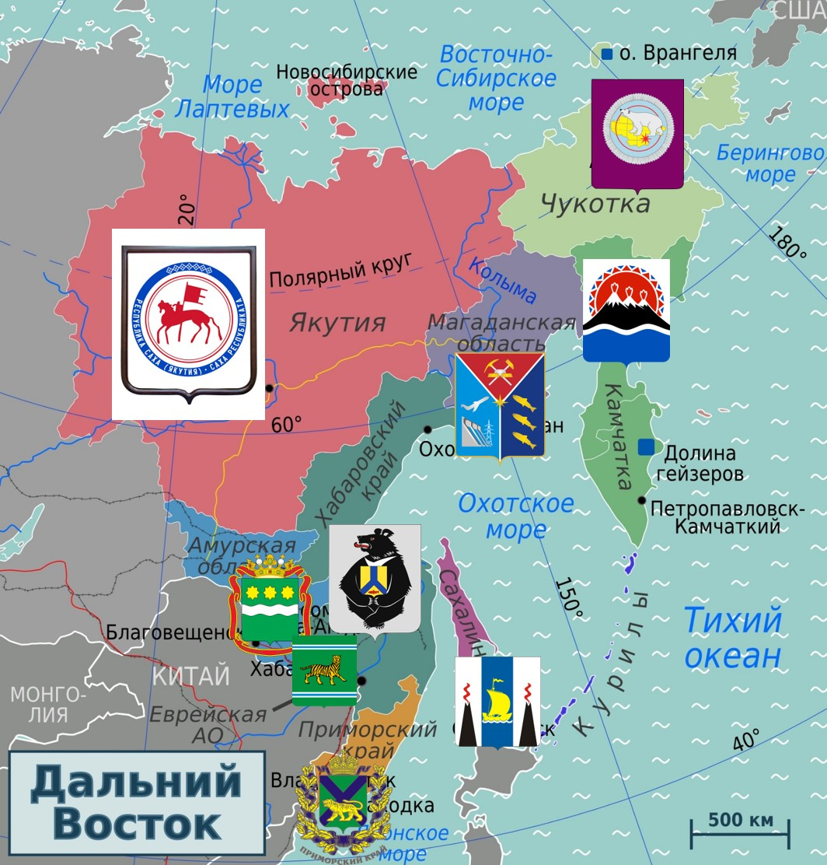
Состав района
Республика Саха (Якутия) - Якутск
Камчатский край – Петропавловск-Камчатский
Хабаровский край - Хабаровск
Приморский край - Владивосток
Амурская область - Благовещенск
Сахалинская область – Южно-Сахалинск
Магаданская область - Магадан
Еврейская автономная область - Биробиджан
Чукотский автономный округ - Анадырь

Slide 5

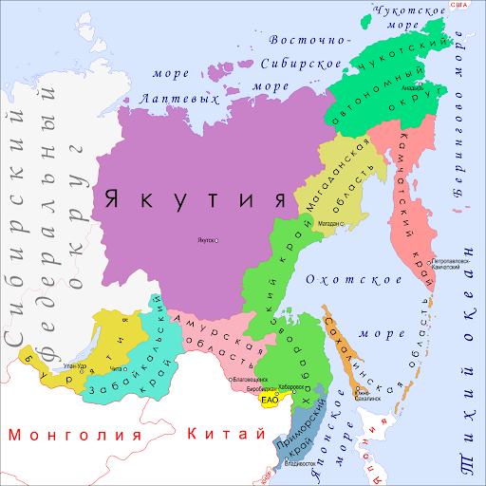
Собери пазл
Выполни задание

Slide 6
Какие субъекты входят в состав
Дальневосточного экономического района?
МОЛОДЕЦ!!!
Приморский край
Краснодарский край
МОЛОДЕЦ!!!
Алтайский край
Хабаровский край

Slide 7
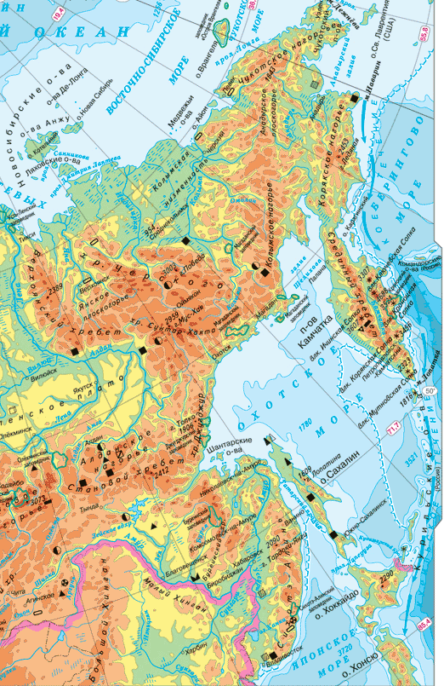
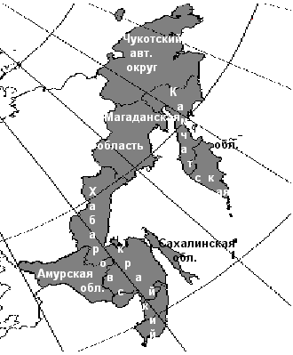
Физико-географическое положение
Дальнего Востока
Почти на 4500 км., от Чукотки до Уссурийского Края, протянулся Дальний Восток вдоль побережья Тихого океана и его морей.

Slide 8
Протяженность района…..
1500 км
2500 км
4500 км
4000 км

Slide 9
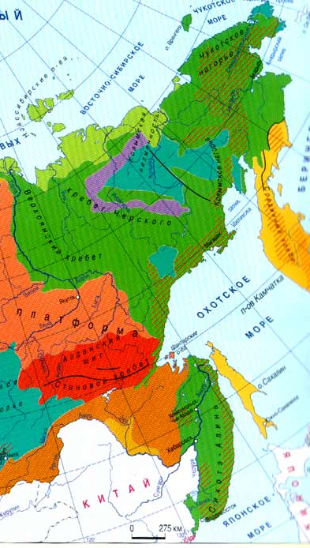
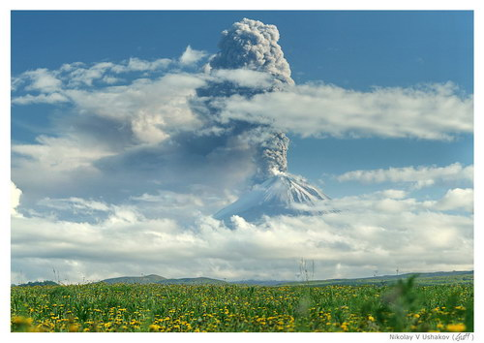
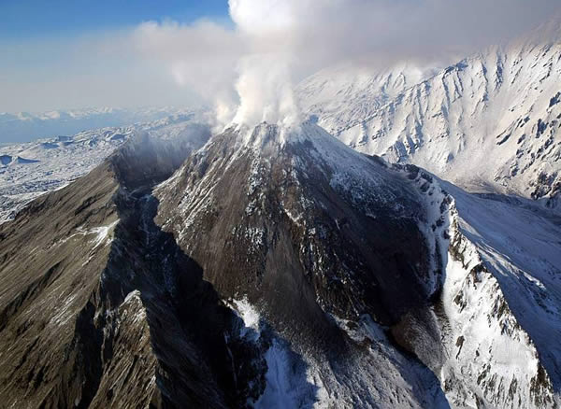
Тектоническое строение
Положение Дальнего Востока на стыке крупнейших литосферных плит определяет большую тектоническую подвижность территории. Здесь часто бывают землетрясения и моретрясения, с которыми связаны цунами. Нередки на Камчатке и Курильских островах извержения вулканов и гейзеров.

Slide 10
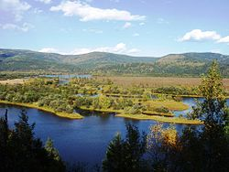
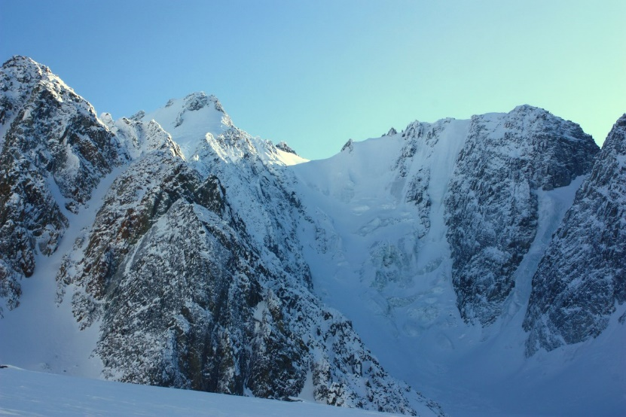
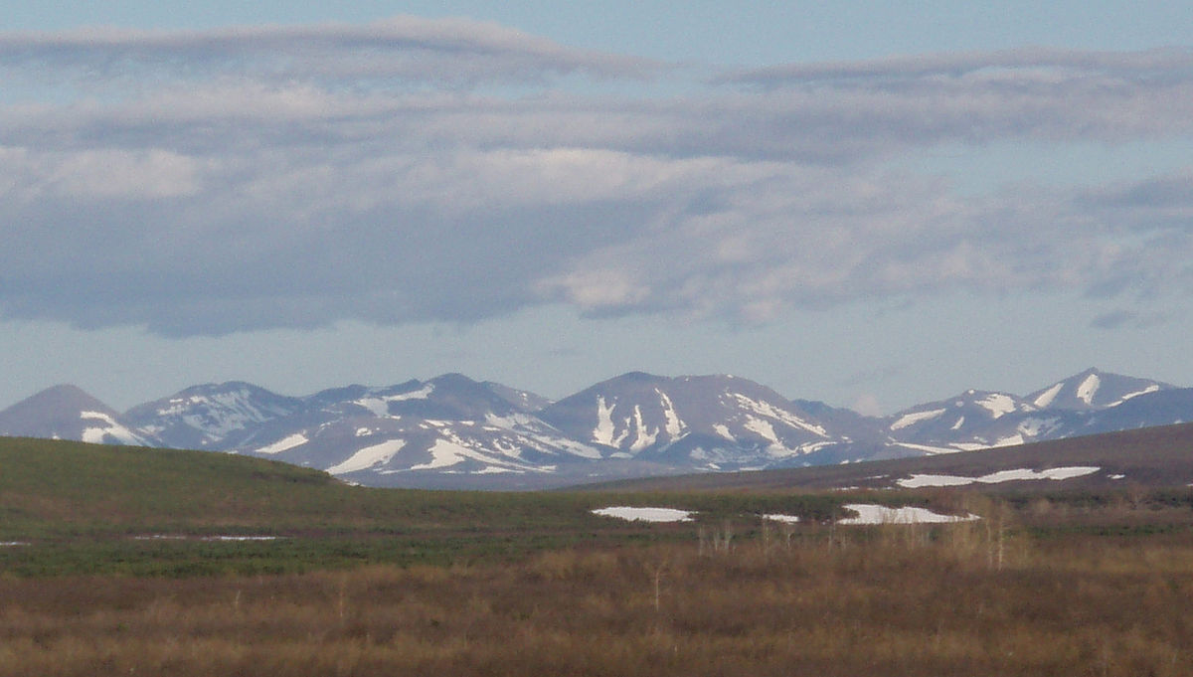
Рельеф
Преимущественно горный. Самые крупные горные системы и хребты:
Становой
Верхоянский
Джугджур
Черского
Сихотэ-Алинь
Срединный
Нагорья:
Алданское
Колымское
Корякское
Чукотское
Низменности: Яно-Индигирская и Колымская.
Зейско-Буреинская равнина и Приханская низменность

Slide 11
Полезные ископаемые
Дальний Восток – часть Тихоокеанского рудного пояса, в котором в мезозое образовались месторождения:
Золота,
Цветных металлов
Нефти и газа
Каменного угля
Алмазов
Полиметаллических и вольфрамовых руд

Slide 12

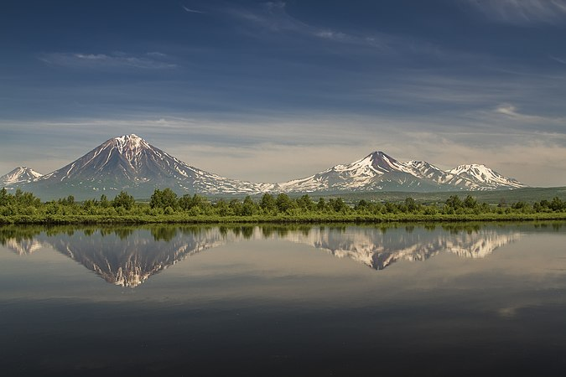
Выполни задание по теме Рельеф Дальнего Востока

Slide 13
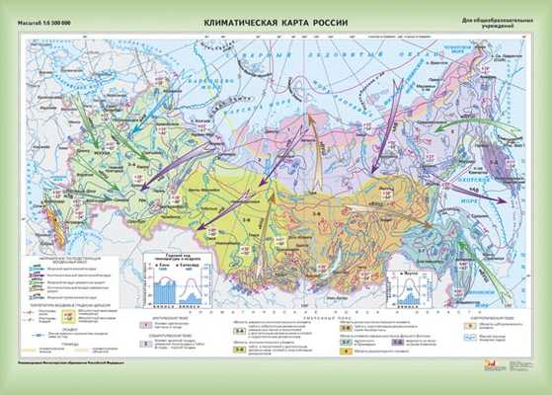
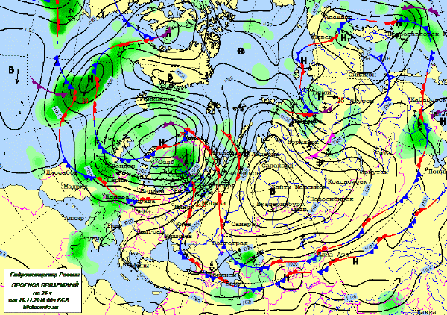
Климат
Приморское положение определило особенности климата – муссонная циркуляция (зимой – с суши на море, летом – с моря на сушу), Главная черта климата – крайне неравномерное распределение большого количества осадков по сезонам года. Годовая сумма осадков возрастает от 500 – 600 мм на Зейско–Буреинской равнине до 800-1000 мм и более в горах Сихотэ-Алиня. Основная масса осадков выпадает летом в виде ливневых дождей. Зимой осадков выпадает мало, мощность снежного покрова не велика.

Slide 14
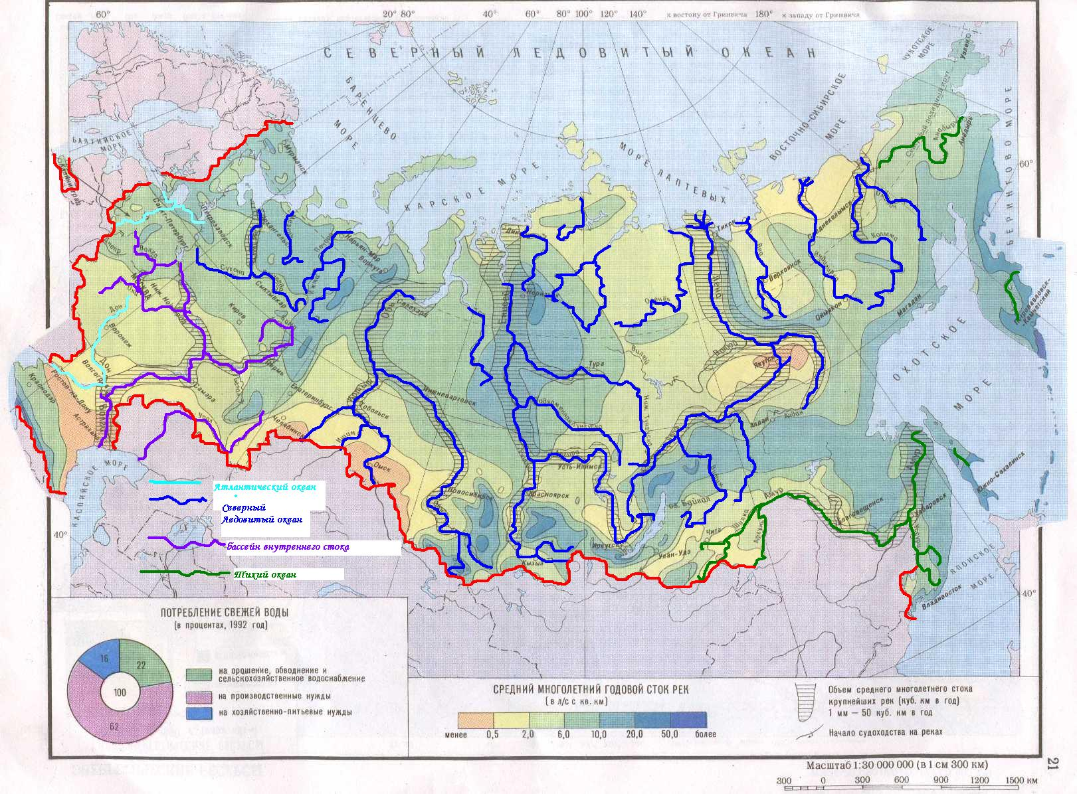
Внутренние воды Дальнего Востока
Крупные реки:
Лена (Алдан, Вилюй)
Амур (Зея, Бурея, Уссури)
Оленёк
Яна
Индигирка
Колыма
Анадырь
Камчатка
Озеро Ханка

Slide 15
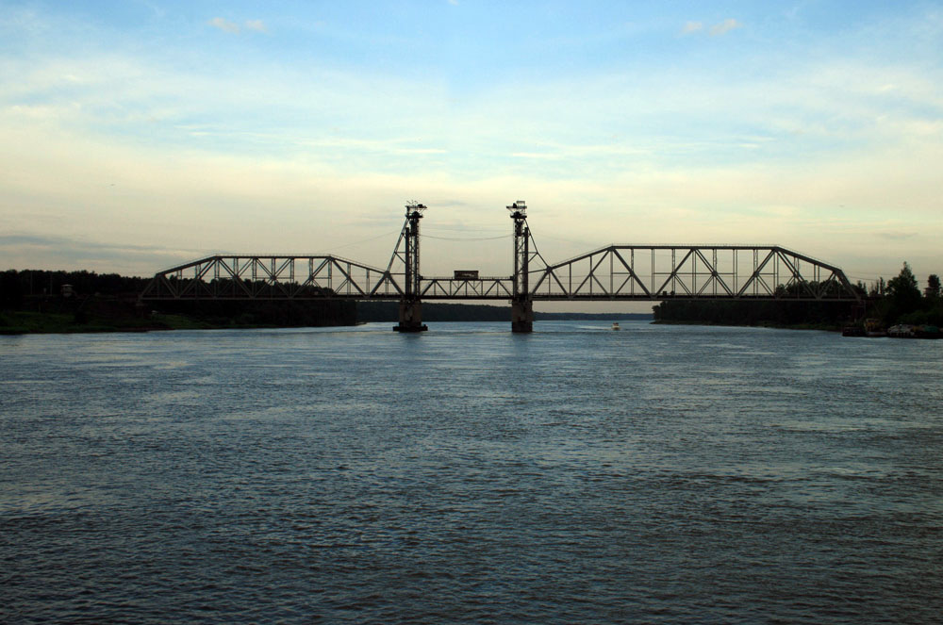

Выполни задание по теме внутренние воды Дальнего Востока

Slide 16
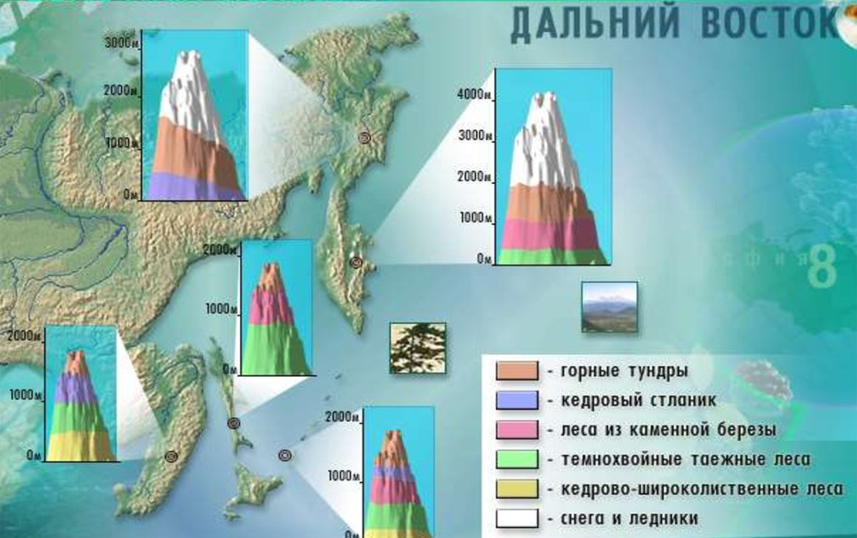
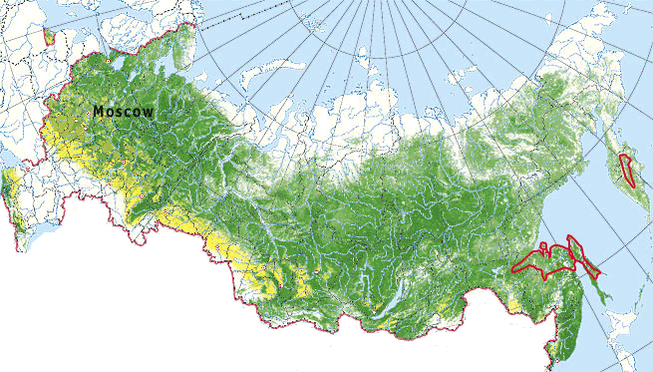

Природные зоны Дальнего Востока
Территория тайги Дальнего Востока
Дальний Восток пересекают зоны тундр, лесотундр и лесов (север- лиственничные леса, юг - уссурийская тайга ), лесостепей (Зейско-Буреинская равнина). Значительную часть площади всех природных зон занимают области высотной поясности.

Slide 17
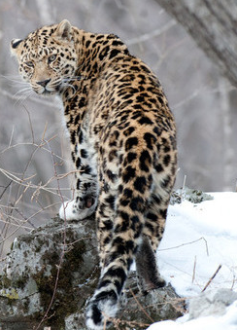
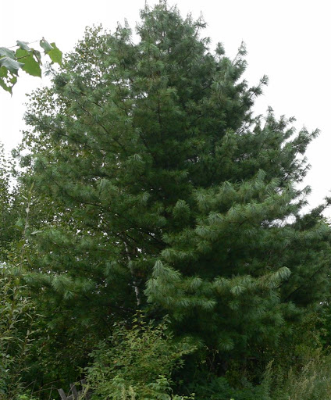
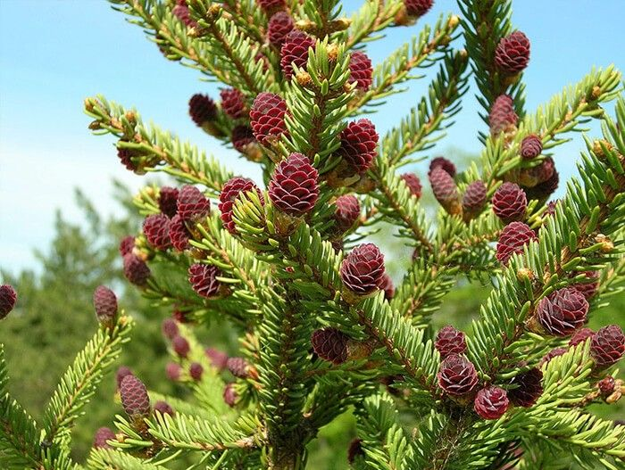
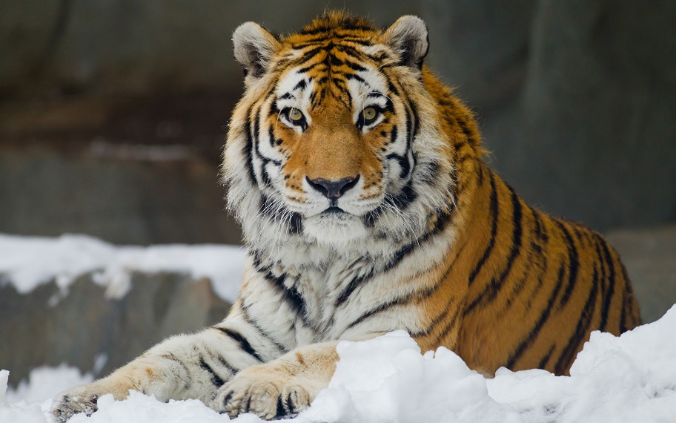
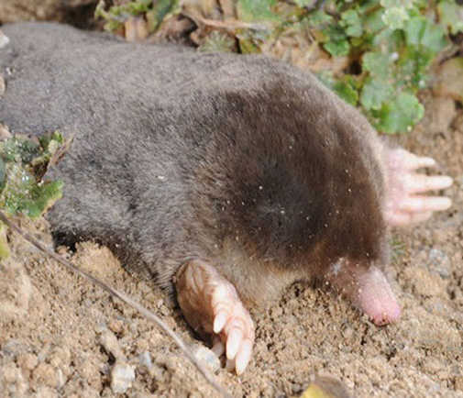
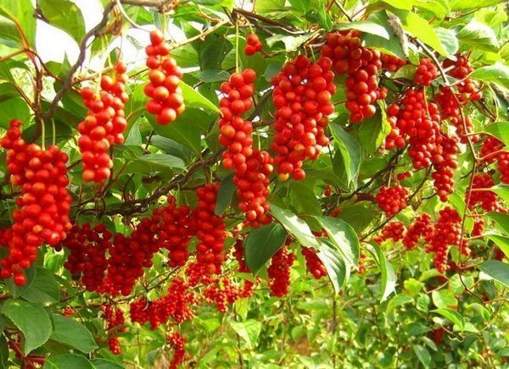
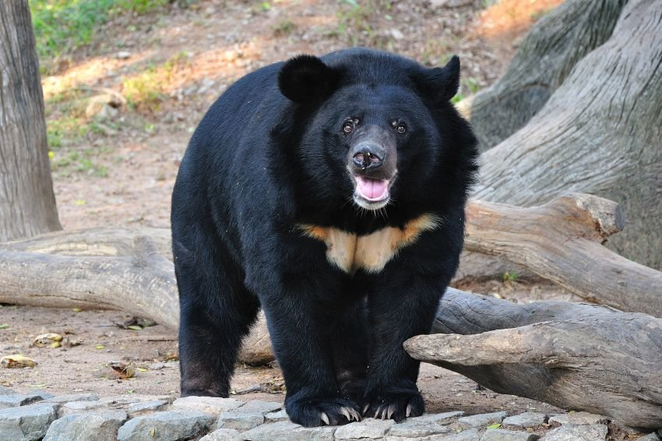
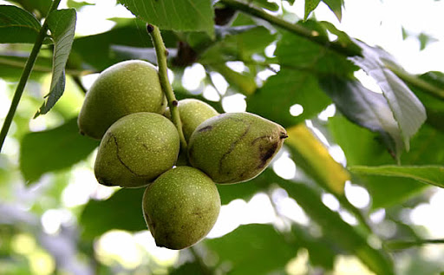
Растения и животные Уссурийской тайги
Аянская ель
Уссурийский тигр
Уссурийский леопард
Корейский кедр
Уссурийская могера
Лимонник
Манчжурский орех
Чёрный (гималайский) медведь

Slide 18
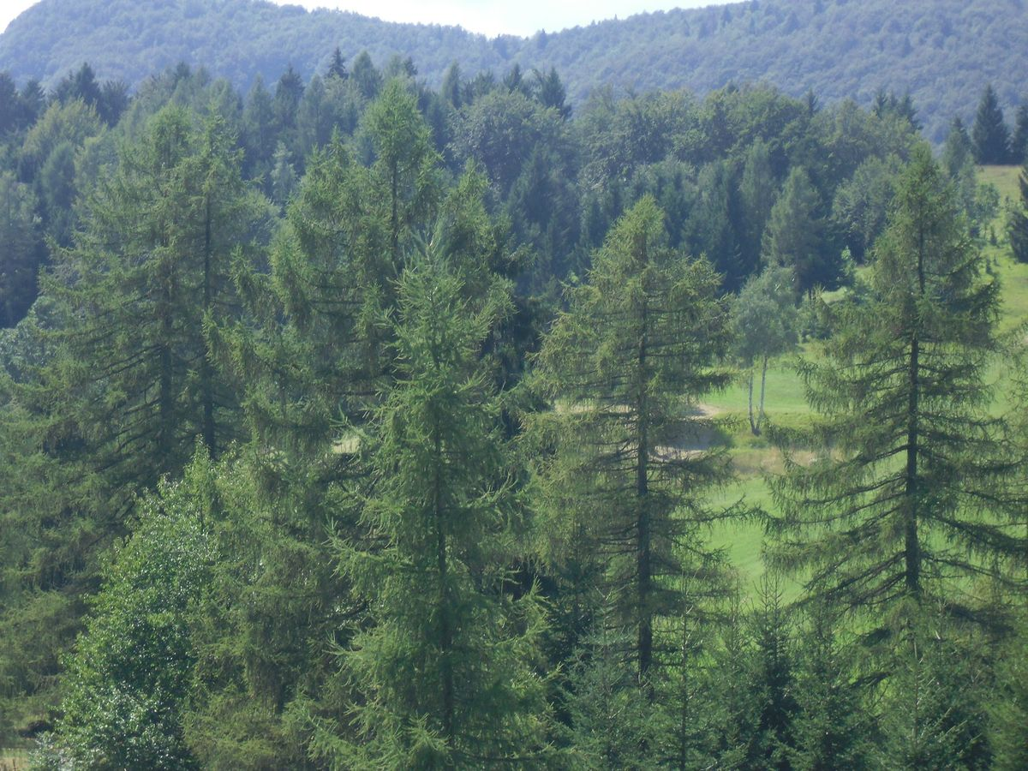

Выполни задание

Slide 19

Физкультминутка

Slide 20
Экономико-географическое положение
Окраинное положение на крайнем востоке России
Соседское положение – граничит с Восточно-Сибирским экономическим районом
Приграничное положение – сухопутная граница с Китаем и КНДР, морская граница с США и Японией.
Широкий выход к Тихому и Северному Ледовитому океанам
Развит морской транспорт и железнодорожный транспорт (Транссибирская магистраль)
«+»- близость к странам Азиатско-Тихоокеанского региона; единственный прямой выход к морским путям Тихого океана
«-» - наибольшая удалённость от развитых районов европейской части страны; неблагоприятные природные условия на большей части территории

Slide 21


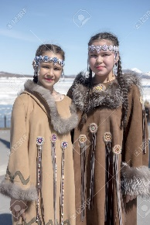
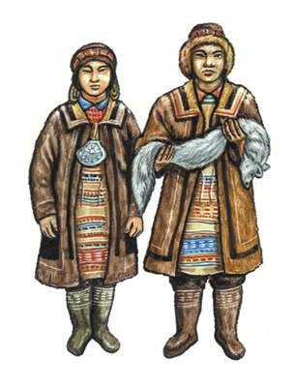
Население Дальнего Востока
Численность населения составляет -8,2 млн чел.
Плотность населения – 1,2 чел на км ²
Городское население — 72,9 %
Народ | Численность | Языковая семья, группа | Занятия | фото
Якуты | Около 480 тыс. чел | Алтайская, тюркская | Скотоводство, Оленеводство, охота, рыболовство
Эвенки (тунгусы) | Более 20 тыс. чел | Алтайская, тунгусо-маньчжурская | Оленеводство
Чукчи | Более 10 тыс. чел | Чукотско-камчатская семья | Рыболовство, оленеводство
Юкагиры | Около 1000 человек | Уральско-юкагирская семья, юкагирская группа | Охота и рыболовство

Slide 22
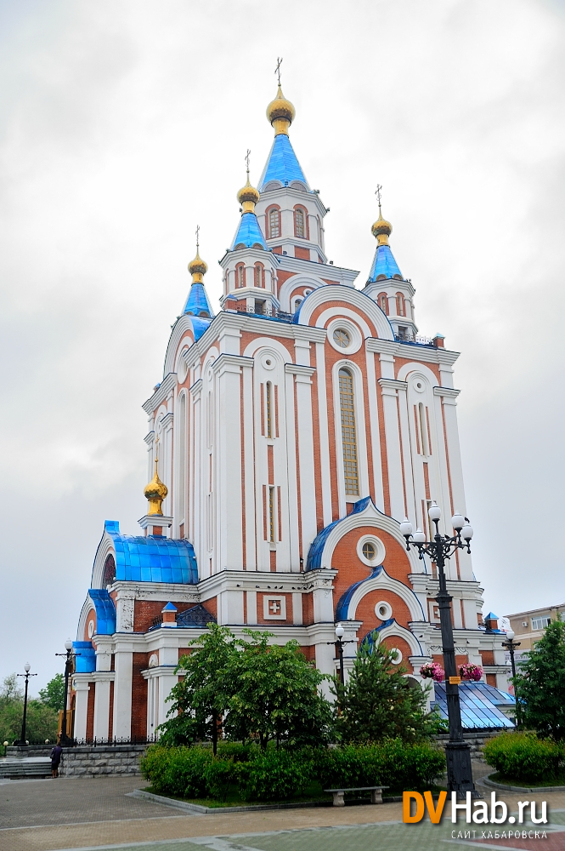
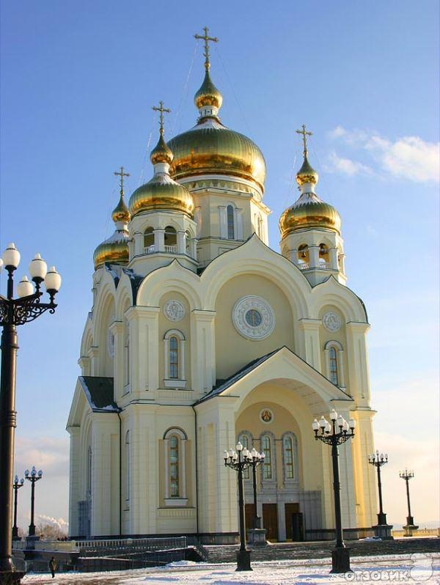
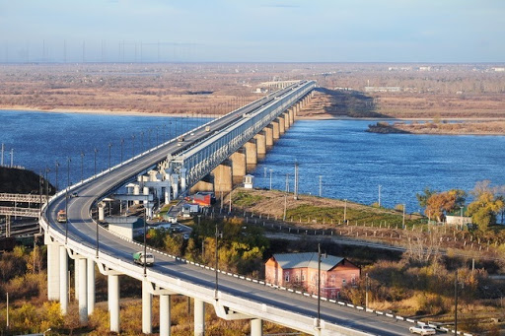
Крупнейшие города Дальнего Востока
Хабаровск ( 616 372 чел.)
Спасо-Преображенский
Кафедральный собор
Хабаровский мост
Градо-Хабаровский Собор
Успения Божией Матери

Slide 23
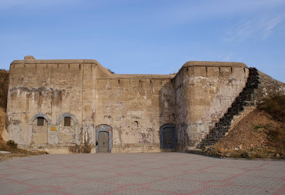
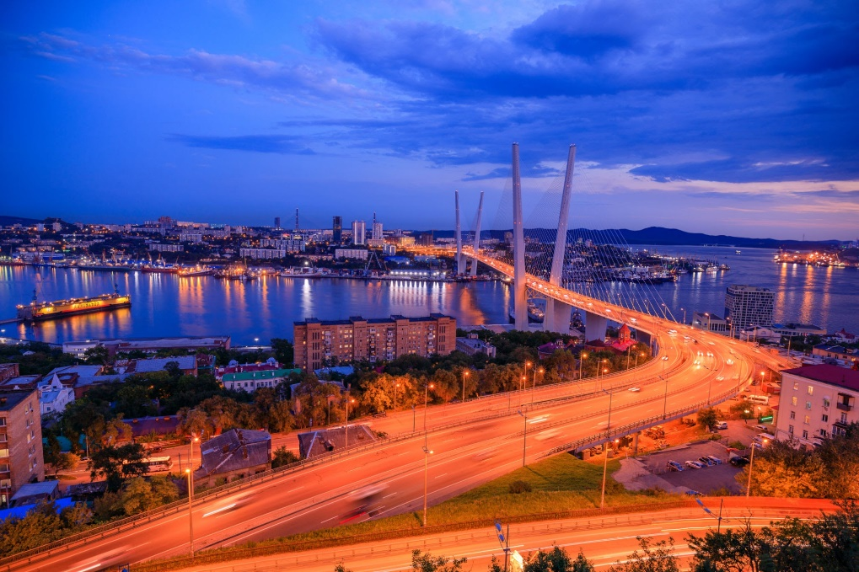
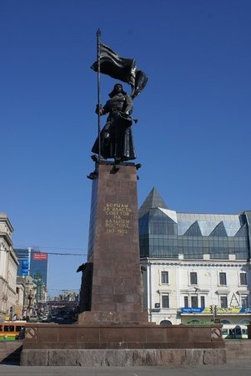
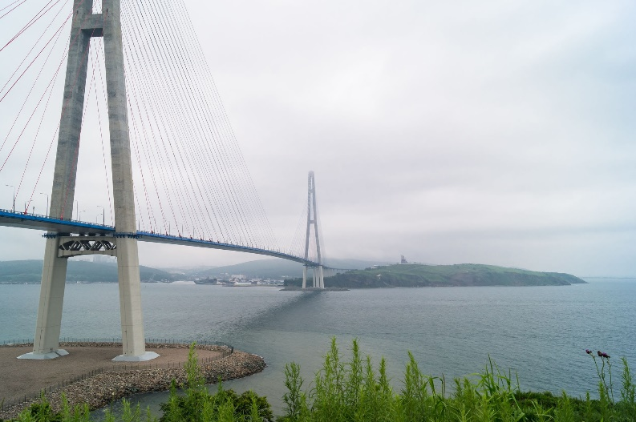
Крупнейшие города Дальнего Востока
Владивосток ( 606 561 чел.)
Владивостокская крепость
Золотой Рог (бухта)
Русский мост
Борцам за власть Советов

Slide 24
Хозяйство района
Отрасли специализации | Центры
Цветная металлургия | Магадан, Якутск (золото), Мирный (алмазная «столица» России)
Пищевая промышленность | Хабаровск, Уссурийск, Якутск
Рыбная промышленность | Магадан, Охотск, Владивосток, Находка
ВПК | Комсомольск-на-Амуре («Амурсталь» военные корабли и самолёты), Арсеньев (вертолёты Ка-50 «Чёрная акула», ракеты, оборудование для военных судов)
Судостроение и судоремонт | Благовещенск, Хабаровск, Николаевск-на-Амуре
Химическая | Хабаровск, Дальнегорск
Лесная, деревообрабатывающая | Ванино, Лесозаводск, Благовещенск
ТЭК | Зейская и Бурейская ГЭС Билибинская АЭС Приморская ТЭС

Slide 25
ЗАКРЕПЛЕНИЕ

Slide 26
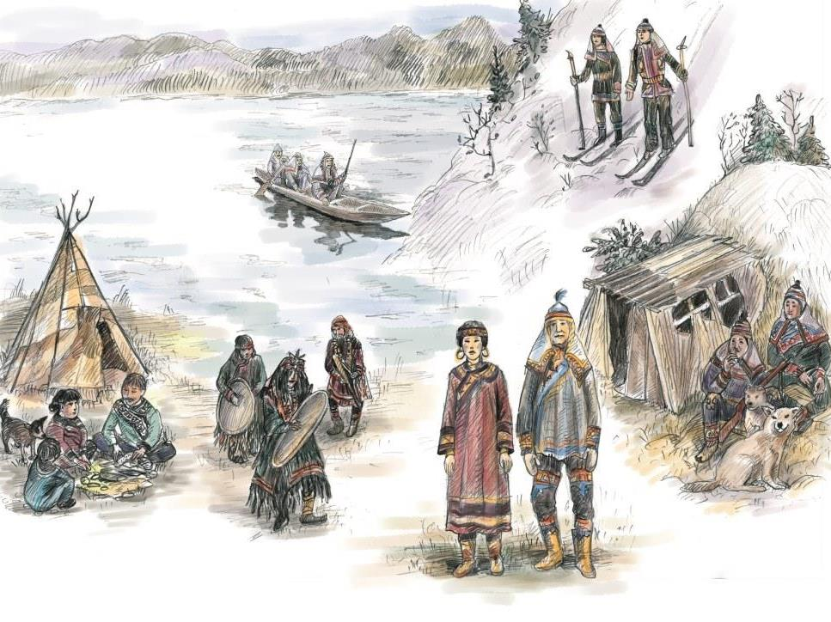
СОБЕРИ ПАЗЛ

Slide 27





Реши кроссворд

Slide 28
СПАСИБО ЗА ВНИМАНИЕ!

